Slide 1

РАЗРАБОТКА НА СОФТУЕР ЗА ГЕНЕРИРАНЕ НА СПРАВКИ И ОТЧЕТИ
Дипломант:
Специалност:
фак. №:
Ръководител:
Николай Живков Николов
Киберсигурност
626-201-13
подполк. Драгомир Драгнев
ВВМУ „Никола Йонков Вапцаров“
Notes:
Уважаеми господин председател на Държавната изпитна комисия, уважаеми членове на Държавната изпитна комисия, дами и господа.
Казвам се Николай Живков Николов и днес ще Ви представя дипломната си работа, която се занимава с разработката на софтуер за генериране на справки и отчети. Целта на проекта е да автоматизира създаването на месечни отчети за преподавателският състав от университета. В краен резултат това ще доведе до спестяване на значителен времеви ресурс при изготвяне на различните видове документи.

Slide 2
Анализ
Създаване на ежемесечни отчети
Времеемко
Зависимо от съществуваща информация
Сверяване на седмични програми
Повторно действие
Налично единствено в едноседмичен вид
Notes:
Всеки месец преподавателският състав изготвя отчет на всички проведени занятия през съответният времеви период.
Данните, които биват включени засягат всички нормативни и свръхнормативни лекции, упражнения и изпити.
Изготвянето на тези отчети, обаче, отнема излишно количество време, тъй като данните в него са напълно зависими от налична информация.
Това означава, че това време би могло да бъде спестено ако процесът на изготвяне може да бъде автоматизиран.
Допълнително, тъй като проектът засяга обработката на седмични заявки може да се разреши втори проблем – създаването на удобни и преносими справки за седмичните занятия.
Този проект се занимава с процесът на автоматизация на съответните действия.

Slide 3
Анализ
Възможни технологии за разработка:
Java
C++
Python
Избрана технология:
Python
 | Бързодействие | Удобство на ползване | Скорост на разработка
Python
Java
C++
Notes:
На база на това проектът направени сравнение на възможните методологии за разработка.
Сравнение са три от най-известните програмни езици – Java, C++ & Python. За сравнение са използвани критерии като бързодействие, удобство на писане, скорост на разработка, наличие на лицензи и лично предпочитание. На тяхна база е направен избор да се работи с Питон.

Slide 4
Анализ
Използвани технологии:
Python
Visual Studio Code
GitHub
Използвани модули:
pip
pyinstaller
tkinter
requests
datetime & time
openpyxl
python-docx
bandit & pip-audit
Notes:
Сравнение с другите езици, Python не притежава същото бързодействие, но кодът, който може да бъде написан с него за създаване на MVP(прототип) е в пъти по-малък от нужният при използването на някой от другите езици. Допълнително, тъй като бързодействието не е критична част от разработката на програмата, то не е нужно да се приема с голяма тежест. Въпреки това, при нужда има начини за ускоряване на производителността.
Използвани са Python като език за програмиране, Visual Studio Code като платформа за написването и компилирането на кода, както и GitHub за следене на промени по различните части на проекта. Освен тях са използвани различни модули на python, който се занимават със създаване на графичен интерфейс, работа с файлове от тип .xlsx & .docx, компилация към изпълним код и други

Slide 5
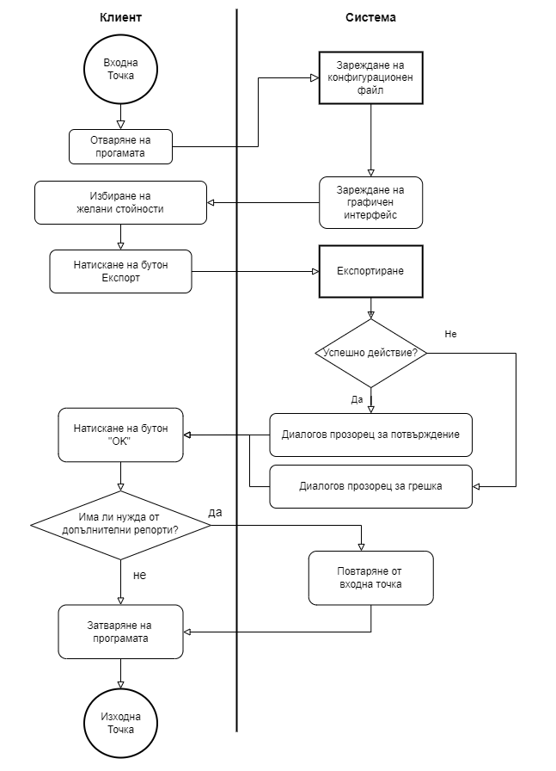
Разработка
Графичен интерфейс
Notes:
Програмата започва логически от графичният интерфейс, който е разделен на три части – отчети, справки и индекси за улеснение.
Дадената блок схема показва общото действие на интерфейса от начало до край на изпълнение, като удебелените правоъгълници са действия, които ще бъдат разгледани детайлно в следващите части. Интерфейса позволява попълване на нужните данни, след което се изпълнява съответното действие. След изпълнението му се показва екран за успех/грешка.

Slide 6
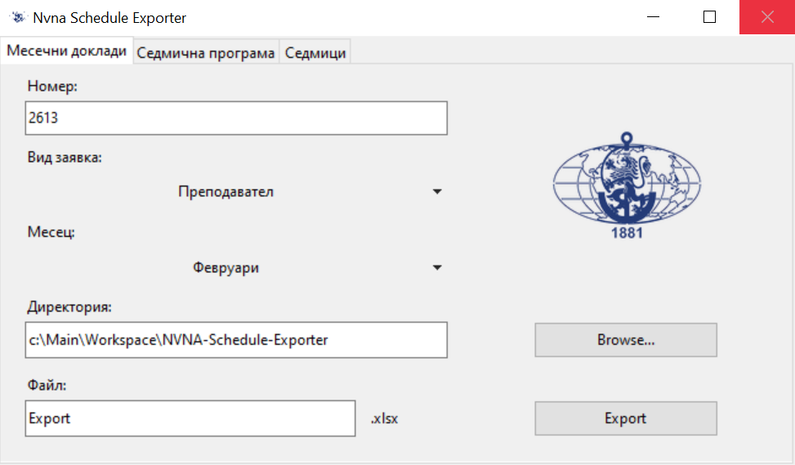
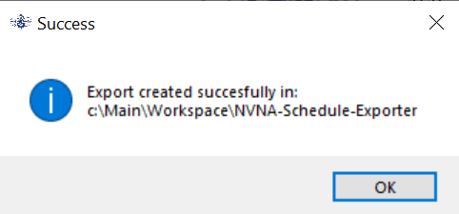
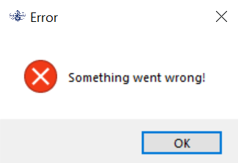
Разработка
Графичен интерфейс – Месечни Отчети
Notes:
Ляво – екран на месечни отчети
Дясно – диалози при успех или провал на действие

Slide 7
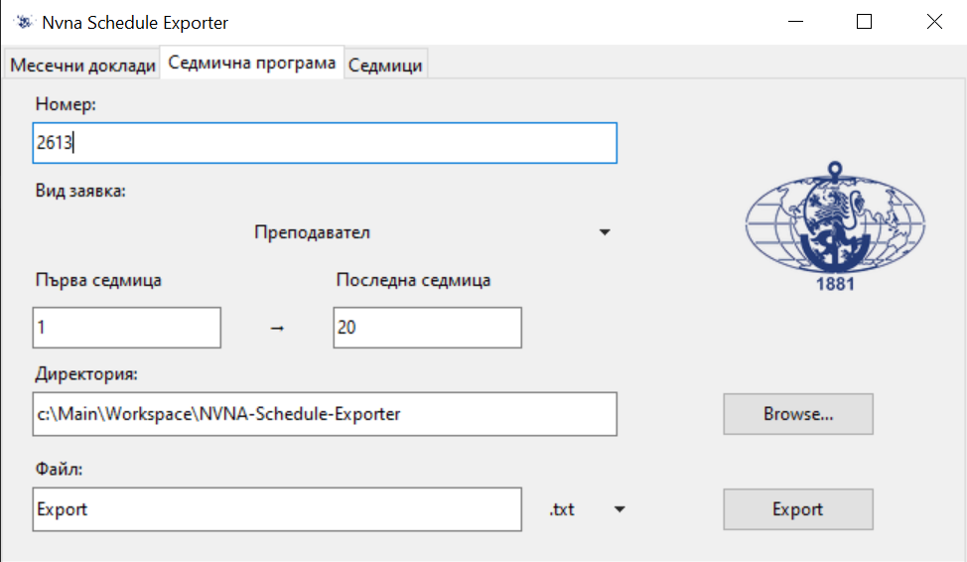
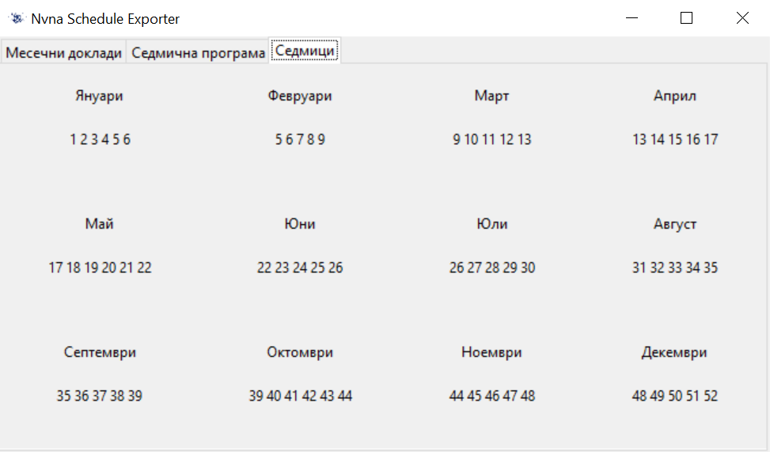
Разработка
Графичен интерфейс – Седмични Справки
Notes:
Ляво – екран на седмични справки
Дясно – екран на седмични индекси
Същите екрани за успех/провал са налични и тук

Slide 8
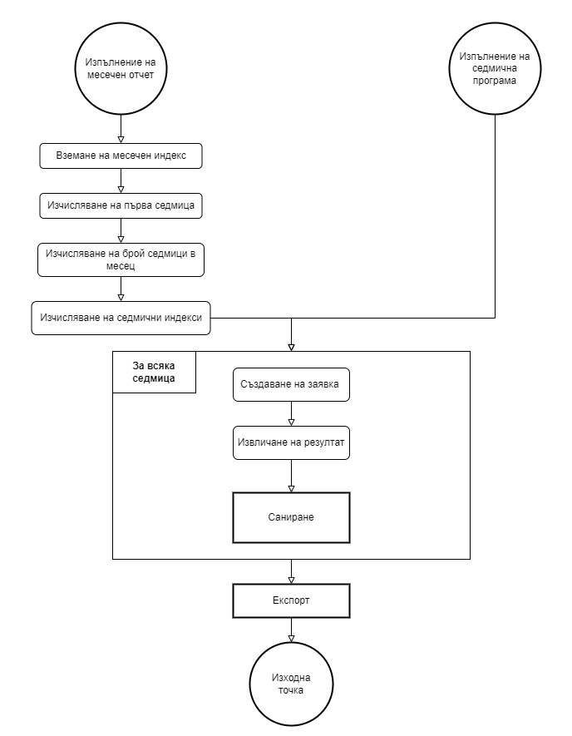
Разработка
Прихващане на заявки
nvna.eu/wp/ ?group= 2613 &queryType= lecturer &Week= 10
Notes:
След начало на действие, първата стъпка е прихващането и обработката на заявки.
За всяка седмица се създава заявка подобна на примерната, след което информацията идваща от нея се обработва.

Slide 9
Разработка
Саниране на данни - дни
<td colspan="6" id="no_lecture">Понеделник, 2022-03-07</td>
@Day
weekday = Понеделник
date = 2022-03-07
lectures = []
Notes:
По време на санирането се извлича информация чрез сравняване на HTML структурата на определеният ден към очакваната.
Съществуват 3 вида структури – ден с лекции, ден без лекции и лекционна.
След намиране на правилната структура за деня, от нея се извличат всички лекции.

Slide 10
Разработка
Саниране на данни - лекции
<td rowspan="2">11:45-13:20</td>
<td rowspan="2">Проектиране и администриране на база данни - пз в поток</td>
<td rowspan="2">11</td>
<td rowspan="2">зала 1411</td>
<td rowspan="2">група/групи - 103201, 110201</td>
@Lecture
length = 11:45-13:20
lecture_name = Проектиране и администриране на база данни - пз в поток
sequence_number = 11
room = зала 1411
group = група/групи - 103201, 110201
Notes:
По време на санирането се извлича информация чрез сравняване на HTML структурата на определеният ден към очакваната.
Съществуват 3 вида структури – ден с лекции, ден без лекции и допълнителна – лекционна (лекции и занятия се ползват с еднакво значение).
След намиране на правилната структура за деня, от нея се извличат всички лекции.

Slide 11
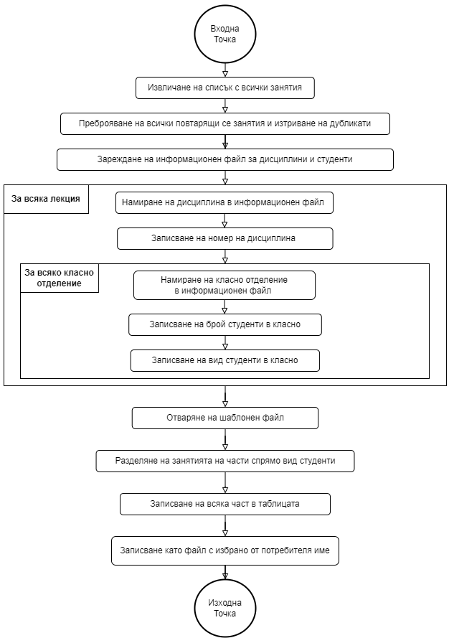
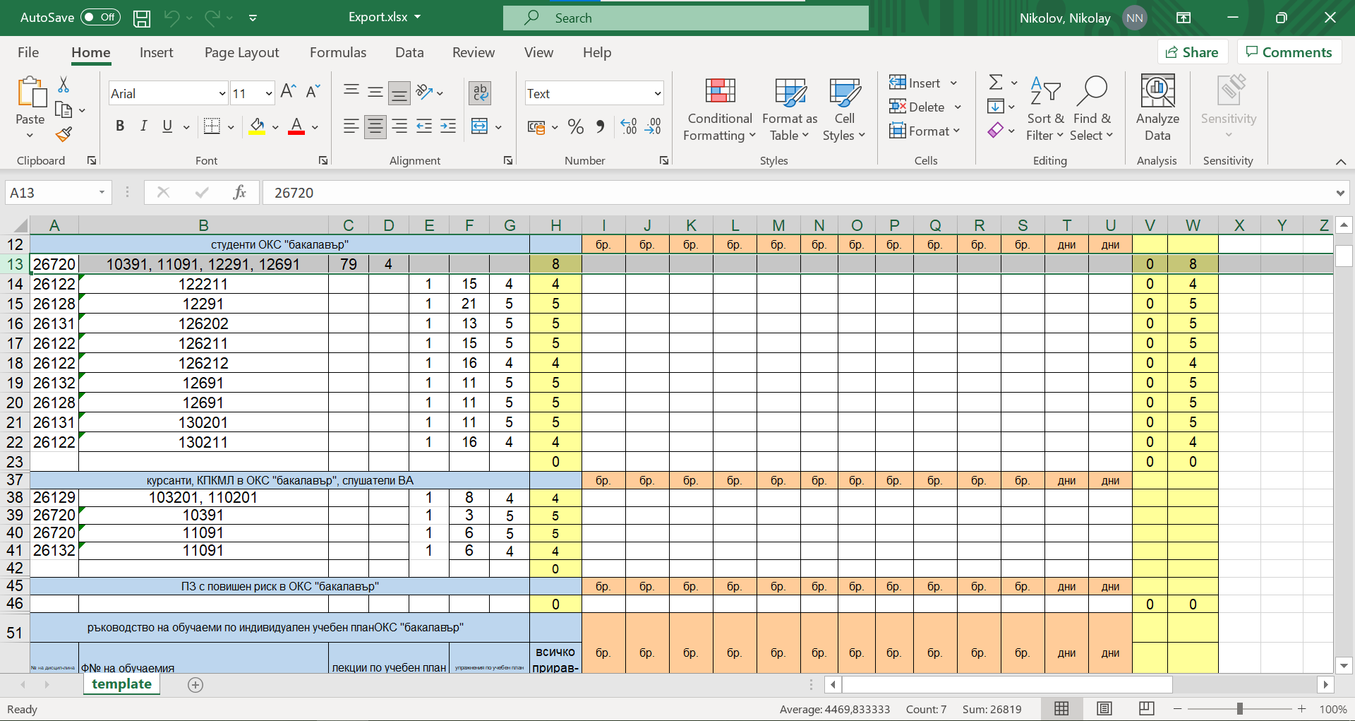
Разработка
Експорт – месечни отчети
Notes:
По време на експортирането на месечните отчети се случват три стъпки – повторна обработка на информацията, попълване на липсващи данни, записване. Повторната обработка филтрира само нужните елементи от първоначалните данни – името на занятието и класните отделения. След това те се използват за намиране на останалата налична информация – идентификационен номер на занятие, брой и вид студенти. Накрая, новата информация се записва на определени индекси, спрямо видът на студентите, в шаблонен файл.

Slide 12
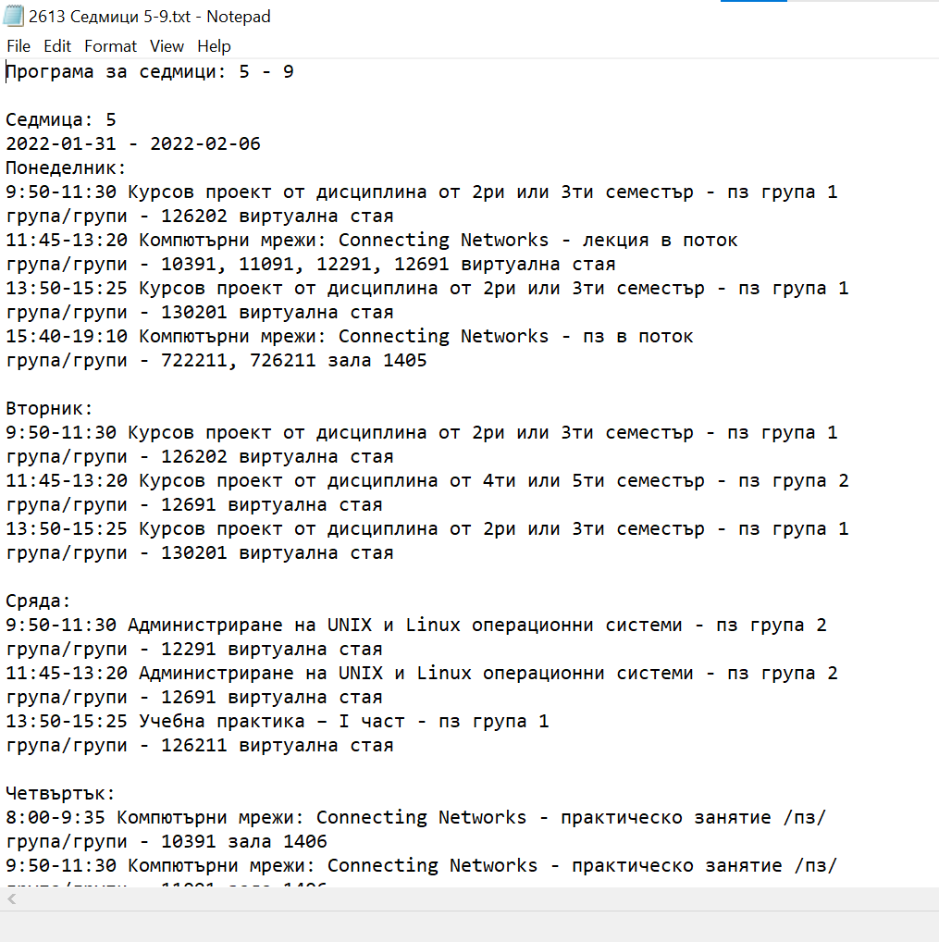
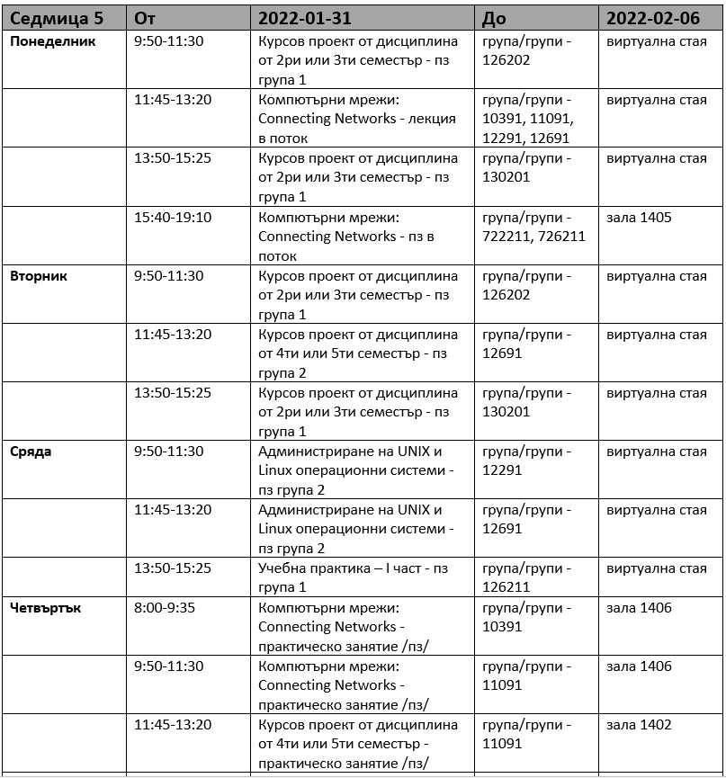
Разработка
Експорт седмични справки
Notes:
След събиране на цялата нужна информация в четима структура от данни, следващият модул на програмата се грижи за експортирането на данните.
Създава се нов тип от желаният краен файл и информацията се попълва за всеки ден и лекция, след което, в случаят на .doxc разширение, се стилизира целият файл за по-лесна четливост.

Slide 13
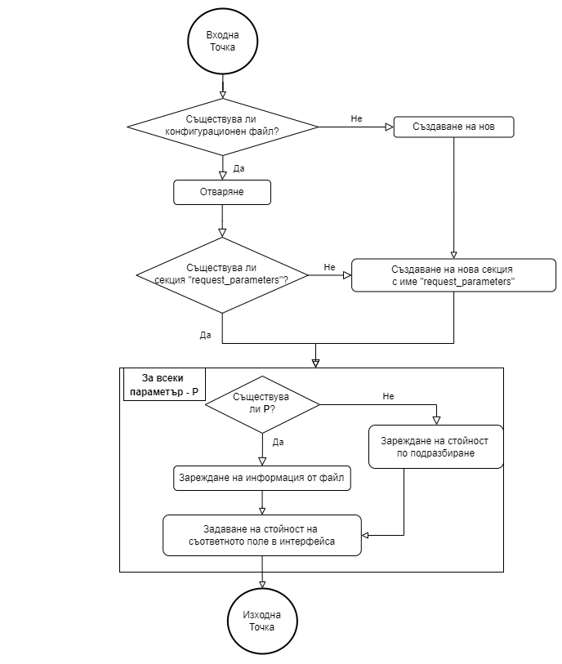
Разработка
Конфигурация
Notes:
Конфигурацията на програмата се грижи за запазването на избраните данни, улеснявайки повторното използването на програмата.

Slide 14
Разработка
Logging
Notes:
Конфигурацията на програмата се грижи за запазването на избраните данни, улеснявайки повторното използването на програмата.

Slide 15
Разработка
Изпълнима програма - .exe
pyinstaller src/ExporterInterface.py ^
--distpath dist ^
--workpath build ^
--specpath spec ^
--onefile ^
--noconsole ^
--add-data "../assets;assets"^
--splash "../assets/logo_bg.png" ^
--icon "../assets/logo.ico" ^
--hidden-import=pyi_splash
Notes:
Проектът събира всички показани модули и създава изпълнима програма чрез модулът pyinstaller.
Показан е скриптът, който се използва по време на компилация. Основните аргументи са –onefile & --noconsole. Onefile позволява създаването на единична програма, в която са комбинирани всички нужни файлове. Не присъстват допълнителни файлове, който са нужни за стартирането на програмата, което улеснява разпространението и. Noconsole премахва конзолата, която е стандартно видима при създаването на програма по този начин. Останалите аргументи задават козметични и структурни променливи.

Slide 16
Заключение
Резултати:
Създаване на месечни отчети
Частична пълнота
Висока точност
Бързодействие = 2 сек.
Създаване на преносими седмични програми
Анализ на възможните уязвимости
Бъдещо развитие:
Мобилна версия
Уеб версия
Допълнителни формати
Notes:
В резултат на този проект е създадена програма със следните възможности:
Създаване на месечни отчети с частична пълнота, висока точност и бързодействие около 1.32 сек.
Въпреки липсата на пълно попълване на отчета, времето, което се спестява в един месец е значително когато се умножи по броят на преподавателският състав. Също така, при пълно наличие на нужните данни, пълнотата и точността могат да бъдат максимални.
Освен основната си функция, програмата може да създава седмични програми в удобен и преносим вид.
Освен за преподаватели, тук могат да бъдат създавани и програми за студенти и стаи. По този начин всеки член на университета може да държи в себе си удобен файл със седмичните си програми, а по желание същите могат да бъдат разпечатани в стаите.
Последно е направен анализ на възможните уязвимости, като такива не са намерени.
Изследвани са и допълни възможности за разрастване на програмата. Като допълнение може да бъде създадена мобилна или уеб версия за по-висока портативност, както и да се увеличат броят поддържани формати.

Slide 17
Благодаря за вниманието!
Тема:
Разработка на софтуер за генериране на справки и отчети
Представил:
Ръководител:
Николай Живков Николов
подполк. Драгомир Драгнев
Notes:
Въпроси ???

